Slide 1
MULTIDISCIPLINARNI PRISTUP OSOBAMA OBOLJELIMA OD DEMENCIJE Ljilja Obradović Šebalj, spec. psihijatar Marija Krip, univ. spec. klin. psih. Antun Soldo, bacc. radne terapije Opća bolnica Požega

Slide 2
Demencija je bolest ireverzibilnoga i progredirajućeg tijeka.
Osim uobičajenog i prepoznatljivog prvog i vodećeg simptoma – gubitka pamćenja, karakterizira ju i pojava poteškoća u samostalnom zbrinjavanju i aktivnostima svakodnevnog života.
Napredovanjem bolesti dolazi do potpune ovisnosti o brizi, pomoći i nadzoru od strane drugih osoba.

Slide 3

Početne, upozoravajuće znakove najprije će zapaziti obitelj i prijatelji oboljeloga:
GUBITAK PAMĆENJA NEDAVNIH DOGAĐAJA
PROMJENE RASPOLOŽENJA
PROBLEMI U KOMUNIKACIJI
DNEVNA RUTINA

Slide 4
Značajnim se pokazala rana dijagnostika bolesti radi pružanja što kvalitetnije pomoći, programa liječenja i skrbi o oboljelima i njihovim obiteljima.
Od značajne važnosti je timski pristup: specijalist obiteljske medicine, specijalist neurologije, specijalist psihijatrije, klinički psiholog i radni terapeut.

Slide 5

Nakon učinjene dijagnostičke obrade uključuje se antidementiv u terapiju i drugi psihofarmaci ovisno o kliničkoj slici.
Potrebno je redovito praćenje i korekcija terapije ovisno o kliničkoj slici.

Slide 6
Klinički psiholog u timskoj procjeni
Klinički psiholozi imaju značajnu ulogu u ranoj dijagnostici i praćenju razvoja ove bolesti, razlikovanju znakova normalnog starenja od znakova demencije.
Cilj neuropsihologijske procjene demencije je identifikacija progresivne deterioracije mentalnih funkcija, određivanje težine demencije i diferencijalna dijagnostika.
Kako bi što duže bila očuvana kvaliteta života samog oboljelog i članova njihovih obitelji, značajna je uloga psihologa i u pružanju psihološke podrške.

Slide 7
PRIKAZ SLUČAJA
Gospođa , SSS, 67 godina.
Iz hetero anamnestičkih podataka se dobije da se gospođa zadnjih mjeseci promijenila, postala je nespretnija, zaboravljiva, neraspoložena, povremeno „se izgubi” u svojoj kući.
Sama navodi da probleme ne zamjećuje, opisuje da joj je samo ponekad teško obaviti stvari koje je ranije obavljala.
Ne zamjećuje probleme sa raspoloženjem.

Slide 8

INTERVJU:
Daje veoma kratke odgovore, povremeno djeluje isključeno i odsutno.
Prisutne su česte stanke u govoru.
Pri izradi zadataka brzo gubi orijentaciju danu uputom.
U prostoru je orijentirana, u vremenu je dezorijentirana.

Slide 9

REZULTATI TESTIRANA:
Teškoće pamćenja (kratkoročnog i dugoročnog), oštećenja sposobnosti novog učenja.
Mentalna kontrola jednostavnih sadržaja pokazuje odstupanja.
Verbalna fluentnost je oštećena.
Prisutna su odstupanja u pisanju, ne može napisati vlastito ime.

Slide 10
Zaključno se može reći da je pad u kognitivnom funkcioniranju kod ove gospođe značajno izražen, izraženiji od uobičajenog obzirom na njezinu dob.
Dakle, poremećaj kratkotrajnog pamćenja bio je vodeći simptom, kojeg s napretkom bolesti prate poteškoće u planiranju i izvođenju rutinskih aktivnosti, zatim poteškoće u prostornoj i vremenskoj orijentaciji, te u govoru.
Dani koji slijede neće biti laki za članove obitelji oboljele ali treba joj pristupiti sa dostojanstvom kao svakom drugom zdravom čovjeku ili oboljelom od neke druge bolesti.

Slide 11
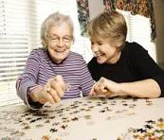
Radna terapija tijekom bolesti:
Radna terapija je namijenjena osobama čije su sposobnosti obavljanja svakodnevnih aktivnosti umanjene razvojem, ozljedom ili bolešću, starenjem, psihološki, socijalno, ili kombinacijom navedenog.
Cilj radno terapijske intervencije kod ove gospođe bio je održavanje kvalitete života poticanjem aktivnosti kod kuće u kojima je ranije uživala (duhovnost, poticanje motoričkih vještina i samozbrinjavanja prikladnih dobi i stanju, savjetovanje obitelji o prilagodbi stambenog prostora i rutine dana…).

Slide 12
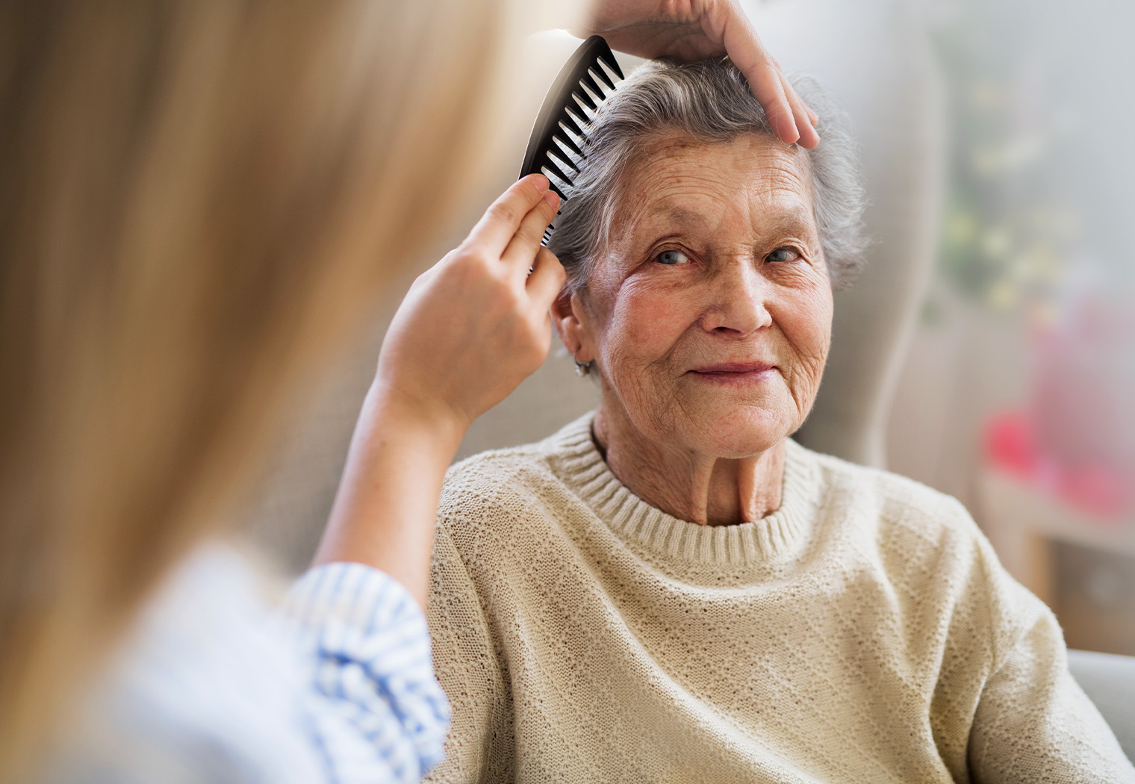
STRATEGIJE ZA OČUVANJE SPOSOBNOSTI OBOLJELE OSOBE
Održavanje kontinuiteta- uključivanje u grupe podrške i/ili savjetovanja, organiziranje obiteljskih okupljanja…
Očuvanje postojećih kompetencija-identificiranje preostale sposobnosti oboljelog te kreiranje potičućih situacija.
Zaštita oboljelog od inkompetencije-uključuje proces prepoznavanja izgubljenih sposobnosti te stvaranje situacija koje bi prevenirale da oboljela osoba bude drastično suočena s vlastitim ograničenjima.

Slide 13
Posljednjih desetljeća intenzivno se traga za novim lijekovima koji bi modificirali samu bolest.
Nefarmakološka terapija čini važan dio skrbi za oboljele.
Neke od češćih nefarmakoloških metoda su: vježbanje i motorička rehabilitacija, kognitivne intervencije, radne terapije, psihološki suport, glazbena terapija i art terapija.

Slide 14

Nakon liječenja ili nakon smrti
Obitelj teško bolesne osobe unatoč lošim vjestima i emocionalnoj težini pojedinih situacija ili trenutaka, sjeća se i lijepih trenutaka, sjeća se pojedinaca koji su im makar dijelom olakšali teret bolesti.

Slide 15
Briga o obitelji
Jedan od najzahtjevnijih emocionalnih zadataka za zdravstvene radnike
Od zdravstvenih radnika zahtijeva visoku svijest o potrebama obitelji, a empatična komunikacija je osnovna vještina svih medicinskih djelatnika koji skrbe za teško bolesnu osobu i njihove obitelji.

Slide 16

…umjesto zaključka
Oko nas, se događaju promjene, nečiji život počinje, a nečiji završava.
A između početka i završetka je ŽIVOT.
Bez obzira na to koliko dugo ili kako kratko traje,
životni vijek ima svoj početak i kraj.
Nitko se ne može vratiti u PROŠLOST i stvoriti novi POČETAK….
Ali svi možemo početi DANAS i stvoriti drugačiji
ZAVRŠETAK!!!

